Slide 1


Název školy: ZŠ Štětí, Ostrovní 300
Autor: Francová Alena
Vzdělávací oblast: Člověk a příroda_Fyzika
Datum: 10/2012
Název materiálu:
VY_32_INOVACE_FY.7.A.14_graficke_znazorneni_pohybu
Číslo operačního programu: CZ.1.07/1.4.00/21.1693
Název projektu: PRIMA ŠKOLA
Grafické znázornění pohybu
Anotace: Materiál je určen pro žáky 7. ročníku. Žák využívá již naučených poznatků. Na základě již naučených znalostí, žák dokáže vytvořit tabulku a graf závislosti rychlosti na čase a závislosti dráhy na čase.

Slide 2
Grafické znázornění rychlosti pohybu.
Pro tvorbu grafu platí určitá pravidla:
Na vodorovnou osu nanášíme vždy čas.
Na svislou osu nanášíme rychlost.
Musíme zvolit vhodně měřítko.
Nejdříve sestrojíme jednotlivé body grafu, jejichž polohu udávají hodnoty za tabulky, a potom tyto body spojíme úsečkami.
Každý graf musí mít název a popis os, to znamená, že na první pohled musí být zřejmé, co graf znázorňuje.

Slide 3

V tabulce jsou zobrazeny údaje, které sledoval chlapec každých 30 sekund na rychloměru při jízdě na kole.
Čas t [s ] | 0 | 30 | 60 | 90 | 120 | 150 | 180 | 210 | 240
Rychlost v [km/h ] | 0 | 7 | 12 | 15 | 15 | 15 | 12 | 22 | 22

Slide 4
Z údajů v tabulce nalezneme odpovědi na následující otázky:
O jaký pohyb se jedná?
Jakým pohybem se cyklista pohyboval prvních 90 sekund?
Jakým pohybem se cyklista pohyboval od 90 do 150 sekund (1,5 – 2,5 minuty jízdy)?
Jakou rychlostí se pohyboval chlapec v čase 3 minuty 30 sekund?
Pohyboval se chlapec po nějakém úseku rovnoměrným pohybem?
ODPOVĚDI ČTĚTE Z TABULKY, ČTĚTE Z GRAFU.

Slide 5
Tvorba grafu závislosti rychlosti na čase: (cyklista)
Rychlost v [km/h]
Čas t [s]

Slide 6
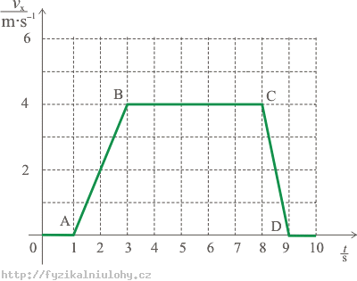

Z grafu popište pohyb tělesa.
Jaký pohyb těleso koná z bodu A do bodu B?
Z bodu B do C a z bodu C do bodu D?

Slide 7
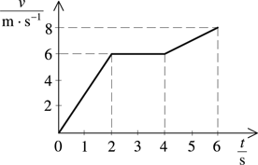
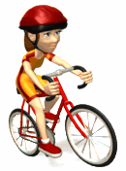
Z grafu popište pohyb tělesa:

Slide 8
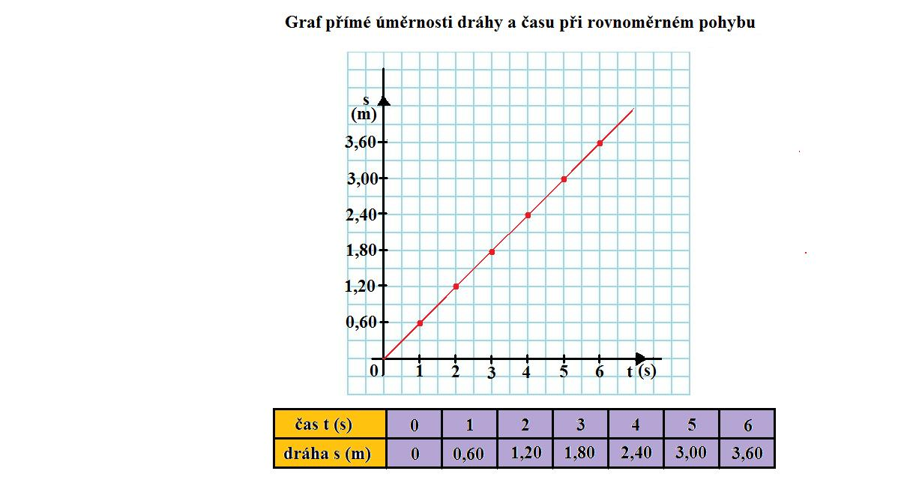
Tvorba grafu závislosti dráhy na čase:

Slide 9
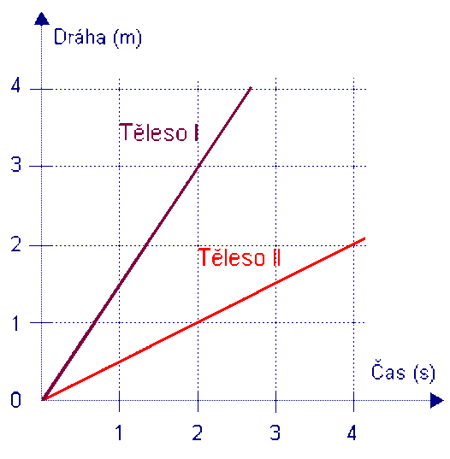
Grafické znázornění dráhy pohybu:
Při konstrukci grafu dodržujeme stejná pravidla jako při sestrojování grafu závislosti rychlosti na čase.
Porovnejte pohyb tělesa I a II.
Které těleso se pohybuje rychleji?

Slide 10

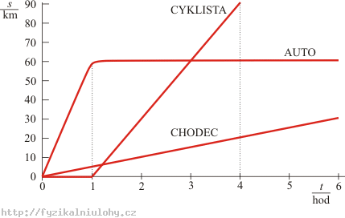


Auto, chodec a cyklista se pohybují po stejné silnici.
Určete:
1. Který z nich má během prvních tří hodin pohybu nejvyšší průměrnou rychlost.
2. Po jaké době se potkal cyklista s autem?

Slide 11
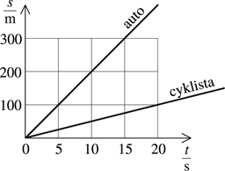
Z grafu vypočítejte průměrné rychlosti auta a cyklisty:
Auto:
v_{p}=20 m/s
Cykl.:
v_{p}=5 m/s

Slide 12
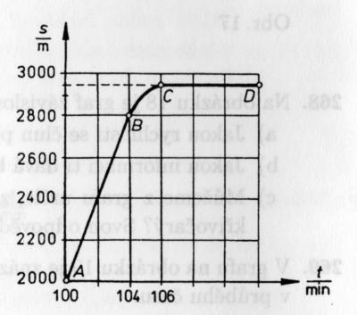
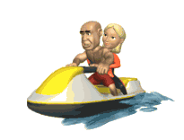
Na obrázku je graf motorového člunu, který pluje z přístavu A do přístavu C.
Jaká je průměrná rychlost pohybu mezi přístavy?
Co označuje úsek C až D?

Slide 13
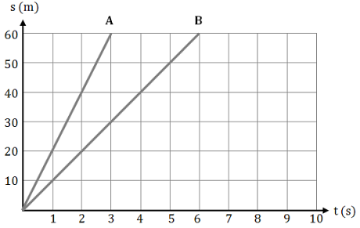
Na obrázku jsou znázorněny dráhy dvou automobilů.
Určete: a) dráhu vozidla A v čase 3 s po startu. b) rychlost vozidla B vzhledem k vozovce. c) za jak dlouho ujede vozidlo B dráhu 12 km?

Slide 14
Použité zdroje:
Tesař J., Jáchim F., Fyzika 2 pro ZŠ, Síla a její účinky-Pohyb těles, pedagogické nakladatelství, a.s., SPN 2008.
Rauner K., Havel V., a kol., Fyzika 7 pro ZŠ a víceletá gymnázia, Nakladatelství Fraus 2005
www.office.microsoft.com
http://fyzikalniulohy.cz/uloha.php?uloha=226 [cit:2012-10-31]
http://fjv.sweb.cz/prikl/Fprikl2x1_soubory/image001.gif [cit:2012-10-31]
http://www.zslado.cz/vyuka_fyzika/e_kurz/7/rychlostdraha/vykl_soubory/graf%202.gif [cit:2012-10-31]
http://fjv.sweb.cz/prikl/Fprikl2x1_soubory/image003.gif [cit:2012-10-31]
http://www.zsstenovice.cz/skolnitesty/1319799131/otazka15.jpg [cit:2012-10-31]
http://www.vyukovematerialy.cz/fyzika/obr7/graf.jpg [cit:2012-10-31]
http://fyzikalniulohy.cz/_upload/00136/vytah_rychlost.gif [cit:2012-10-31]
http://www.sbirkaprikladu.cz/userfiles/4/image/a87_001.png [cit:2012-10-31]

Slide 15
Metodika prezentace:
Prezentace slouží k naučení nového učiva s využitím poznatků z minulých hodin.
Žák umí popsat fyzikální veličinu „rychlost“, dokáže použít vzorec pro výpočet rychlosti, dráhy a času.
Žák umí vytvořit tabulku, naučí se pravidla tvorby grafu závislosti rychlosti na čase a pravidla tvorby grafu závislosti dráhy na čase.
Žák umí z tabulky odpovídat na různé otázky týkající se pohybu těles.
Žák se naučí vytvořit graf závislosti rychlosti na čase.
Žák se naučí vytvořit graf závislosti dráhy na čase.
Žák umí z grafu vypočítat průměrnou rychlost tělesa.
Žák umí číst z tabulky.
Žák umí číst z grafu.
Žák popíše z grafu pohyb tělesa.

